Slide 1
Nachos System Calls

Slide 2
Recap Nachos MIPS Machine
User programs
C code
Compiled to COFF binaries (equivalent to .exe in windows).
Three things are needed in 3 Labs:
System calls
File systems management
Multiprogramming

Slide 3
System calls

Slide 4
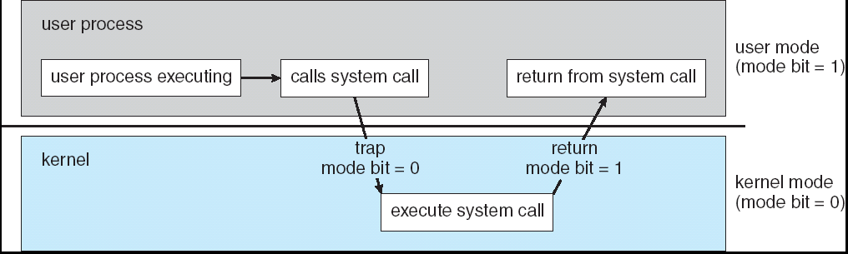
Recap System Call
What are some system calls?
I/O: open, close, read, write, lseek
Files: delete, mkdir, rmdir, truncate, chown, chgrp, ..
Process: exec, join(wait), exit…

Slide 5
Argument Passing
System Call argument passing:
In registers (not very much can be passed)
Write into user memory, kernel copies into kernel memory
User addresses must be translated!
Kernel has different view of memory than user
Nachos Example
r2: The code for the system call
r4,r5,r6 - arg1 to arg3
The return value is in r2.

Slide 6
Nachos File System
Nachos file system is implemented in Machine.stubFileSystem
Only kernel can access it.
It means you can ☺
User programs cannot. If they want to access file system, use system calls.
System calls to implement
Create/Open/Read/Write/Close/Unlink(delete)

Slide 7
Cụ thể làm sao?

Slide 8
Hiểu???
Trong kernel space
Làm sao để xác định user đang gọi interrupt nào?
Cần định danh hành động cho nó thông qua một con số cụ thể.
Ví dụ: Nếu user nhập vào một số 11, nghĩa là yêu cầu đọc 1 số nguyên từ console

Slide 9
Bước 1
Tạo macro:
Tránh nhầm lẫn việc gọi hàm, cần define con số cụ thể trong kernel space thành một macro → Vào syscall.h:
#define SC_ReadInt 11
Khai báo interface cho user: tạo một hàm để user giao tiếp với hệ điều hành → Vào syscall.h:
Khai báo hàm: int ReadInt();

Slide 10
Bước 2
Định nghĩa hàm trong file assembler
Khi user gửi đến một thông điệp (Ví du: đọc một số nguyên từ console) → Do đã được định nghĩa bên trên nên HĐH hiểu thông điệp thông qua 11.
Vậy làm sao để truyền 11 vào HĐH và truyền vào đúng interuppt muốn chạy?
Cần pass giá trị này → Truyền số 11 → truyền vào thanh ghi $2 được quy định trước đó và gọi syscall

Slide 11
Bước 2 (tt)
Ta mở 2 files và chèn đoạn mã vào:
code/test/start.c :
code/test/start.s:
.globl ReadInt
.ent ReadInt
ReadInt:
addiu $2, $0, SC_ReadInt
syscall
j $31
.end ReadInt
Thông điệp: đọc một số nguyên từ console đã đến hệ điều hành. Công việc này được xử lý như thế nào?

Slide 12
Bước 3
Định nghĩa cụ thể một công việc
Đây là một software interrupt/ exception
Thêm mã vào file usrprog/exception.cc
switch(which) {
case SystemcallException:
switch(type) {
case SC_ReadInt:
// Đoạn mã thực thi
break;
// Các xử lý khác ...
}
/ Tăng biến pc lên 1 đơn vị
machine->Registers[PrevPCReg] = machine->Registers[PCReg];
machine->Registers[PCReg] = machine->Registers[NextPCReg];
machine->Registers[NextPCReg] += 4;
}
///....

Slide 13
Giao tiếp với console
Lớp SynchConsole giúp truy xuất giữa Console và người dùng → trong thư mục threads
Trong file threads/system.h
$ifdef USER_PROGRAM
#include "synchcons.h"
extern SynchConsole *gSynchConsole;
#endif

Slide 14
Giao tiếp với Console
Trong file threads/system.cc, cũng trong phần khai báo macro USER_PROGRAM ta khai báo biến gSynchConsole (chỉ khai báo, không có khóa extern)
User2System và System2User
Phương thức public trong lớp machine
Khai báo hàm trong machine/machine.h
Định nghĩ hàm trong machine/machine.cc

Slide 15
Test hàm và chạy thử nghiệm
Trong thư mục test, tạo tập tin tương ứng .c để kiểm tra exception vừa viết → readint.c
Cấu hình makefile
Sử dụng lớp SynchConsole → Mở file Makefile.common
Tại THREAD_H : ‘../threads/synchcons.h’
Tại THREAD_C : ‘../threads/synchcons.cc’
Tại THREAD_O : ‘../threads/synchcons.o’
Thêm readint vào dòng all
all: … readint

Slide 16
Test hàm và chạy thử nghiệm (tt)
Thêm vào cuối file
Sau khi make xong, ta chạy lệnh ./usrprog/nachos -rs 1023 -x [Đường dẫn đến file thực thi].
readint.o: readint.c
$(CC) $(CFLAGS) -c readint.c
readint: readint.o readint.o
$(LD) $(LDFLAGS) start.o readint.o -o readint.coff
../bin/coff2noff readint.coff readint

